Slide 1


Slide 2





Slide 3




1. Dấu gạch ngang trong các câu dưới đây được dùng để làm gì?
Ngày Sách và Văn hóa đọc Việt Nam – sự kiện văn hóa quan trọng đối với người yêu thích sách – được tổ chức vào ngày 21 tháng 4 hằng năm.
Ha-ri Pót-tơ – bộ truyện của nhà văn Giô-an Rô-linh – có sức hấp dẫn kì lạ với nhiều trẻ em trên thế giới.
Đánh dấu lời nói trực tiếp của nhân vật.
Đánh dấu các ý liệt kê.
Nối các từ ngữ trong một liên danh.
Đánh dấu bộ phận chú thích, giải thích.

Slide 4

1. Dấu gạch ngang trong các câu dưới đây được dùng để làm gì?
HOÀN THIỆN PHIẾU BÀI TẬP
Bộ phận câu sau dấu gạch ngang và ý nghĩa
Công dụng của dấu gạch ngang
Câu

Slide 5
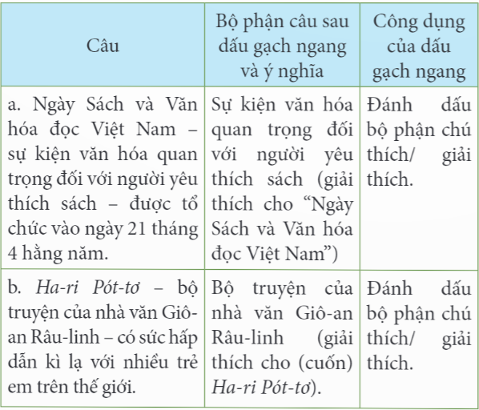
1. Dấu gạch ngang trong các câu dưới đây được dùng để làm gì?

Slide 6


1. Dấu gạch ngang trong các câu dưới đây được dùng để làm gì?
Ngày Sách và Văn hóa đọc Việt Nam – sự kiện văn hóa quan trọng đối với người yêu thích sách – được tổ chức vào ngày 21 tháng 4 hằng năm.
Đánh dấu lời nói trực tiếp của nhân vật.
Đánh dấu các ý liệt kê.
Nối các từ ngữ trong một liên danh.
Đánh dấu bộ phận chú thích, giải thích.
Sự kiện văn hóa quan trọng đối với người yêu thích sách (giải thích cho Ngày Sách và Văn hóa đọc Việt Nam)

Slide 7


1. Dấu gạch ngang trong các câu dưới đây được dùng để làm gì?
Ha-ri Pót-tơ – bộ truyện của nhà văn Giô-an Rô-linh – có sức hấp dẫn kì lạ với nhiều trẻ em trên thế giới.
Đánh dấu lời nói trực tiếp của nhân vật.
Đánh dấu các ý liệt kê.
Nối các từ ngữ trong một liên danh.
Đánh dấu bộ phận chú thích, giải thích.
Bộ truyện của nhà văn Giô-an Rô-linh (giải thích cho (cuốn) Ha-ri Pót-tơ)

Slide 8
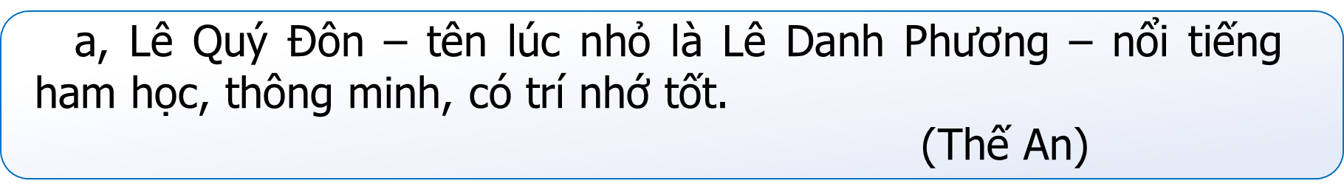

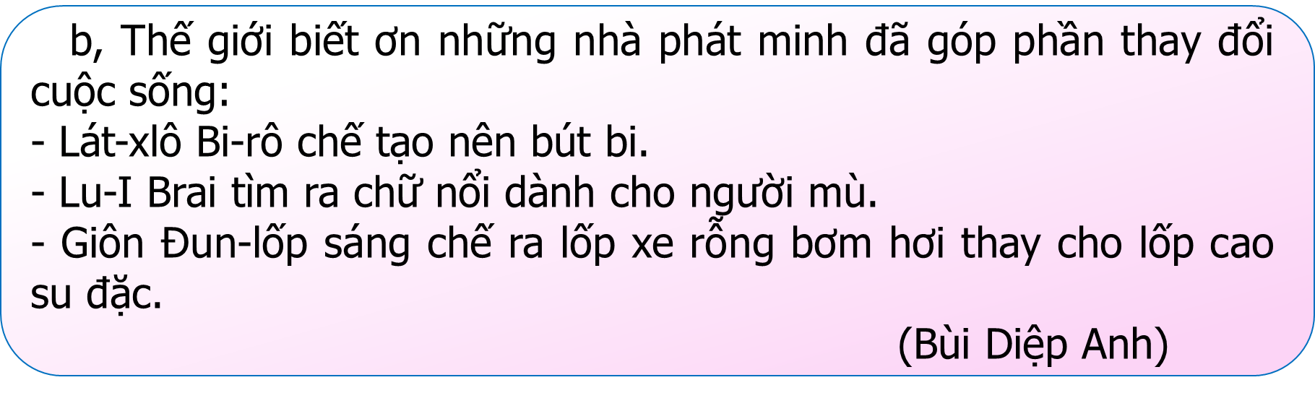
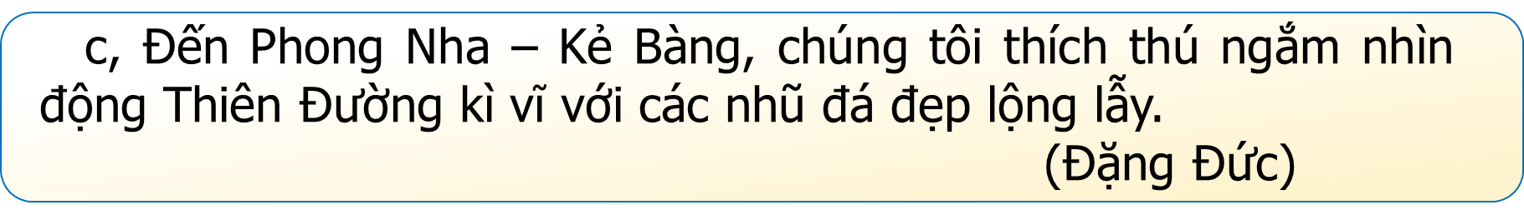
2. Nêu đặc điểm về vị trí và công dụng của dấu gạch ngang trong mỗi trường hợp dưới đây:

Slide 9
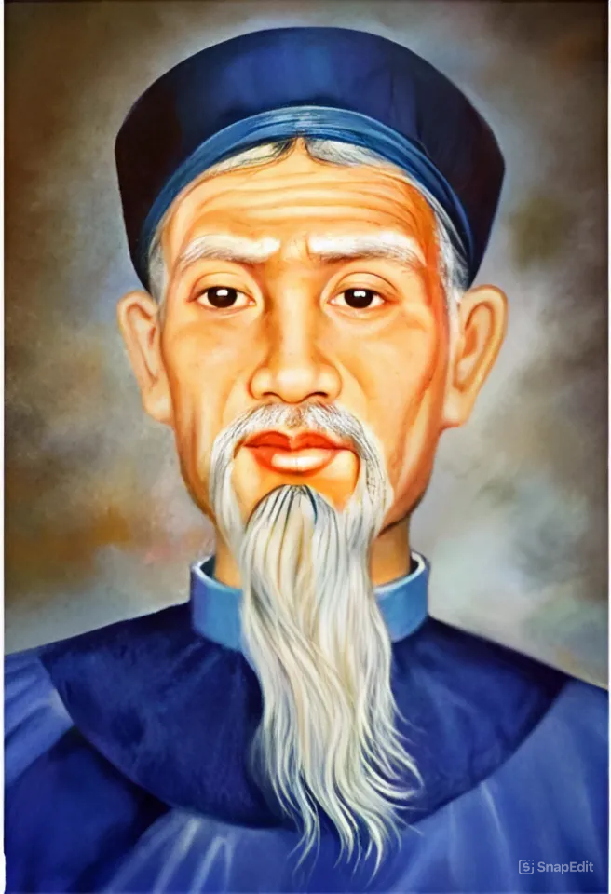
2. Nêu đặc điểm về vị trí và công dụng của dấu gạch ngang trong mỗi trường hợp dưới đây:
a, Lê Quý Đôn – tên lúc nhỏ là Lê Danh Phương – nổi tiếng ham học, thông minh, có trí nhớ tốt.
(Thế An)
Dấu gạch ngang đứng ở giữa câu,
dùng để đánh dấu bộ phận chú thích trong câu.

Slide 10
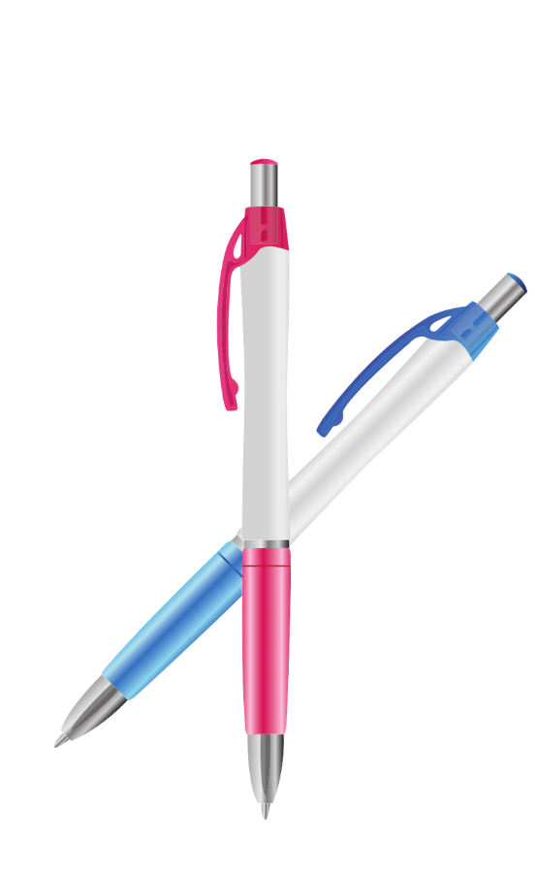


2. Nêu đặc điểm về vị trí và công dụng của dấu gạch ngang trong mỗi trường hợp dưới đây:
b, Thế giới biết ơn những nhà phát minh đã góp phần thay đổi cuộc sống:
- Lát-xlô Bi-rô chế tạo nên bút bi.
- Lu-I Brai tìm ra chữ nổi dành cho người mù.
- Giôn Đun-lốp sáng chế ra lốp xe rỗng bơm hơi thay cho lốp cao su đặc.
(Bùi Diệp Anh)
Dấu gạch ngang đứng ở mỗi ý liệt kê,
dùng để đánh dấu các ý liệt kê.

Slide 11
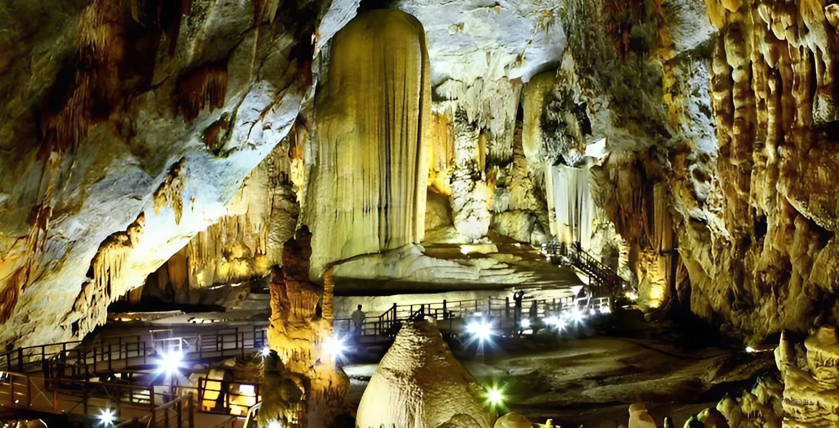
2. Nêu đặc điểm về vị trí và công dụng của dấu gạch ngang trong mỗi trường hợp dưới đây:
c, Đến Phong Nha – Kẻ Bàng, chúng tôi thích thú ngắm nhìn động Thiên Đường kì vĩ với các nhũ đá đẹp lộng lẫy.
(Đặng Đức)
Dấu gạch ngang nối các từ trong một liên danh và đứng ở giữa các từ ngữ.

Slide 12

Ngoài việc dùng để đánh dấu lời nói trực tiếp của nhân vật, đánh dấu các ý liệt kê, nối các từ ngữ trong một liên danh, dấu gạch ngang có thể được đặt ở giữa câu để đánh dấu bộ phận chú thích, giải thích trong câu.

Slide 13



Slide 14
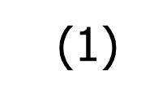
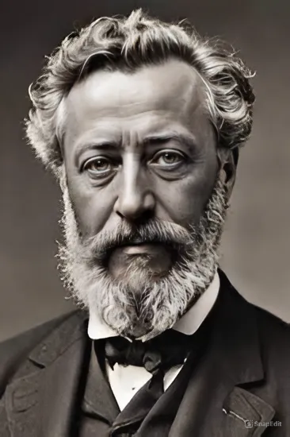
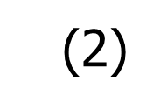
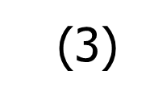
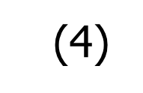
3. Dấu gạch ngang trong câu nào dưới đây dùng để đánh dấu bộ phận chú thích, giải thích?
Giuyn Véc-nơ – một trong những người được gọi là “cha đẻ của khoa học viễn tưởng” – rất thích du lịch tới các miền xa xôi. Năm mười một tuổi, cậu định đi theo một chiếc thuyền Ấn Độ - chiếc thuyền mà cậu hi vọng sẽ căng buồm đi khắp đó đây. Khi cha phản đối, cậu đã hứa:
- Từ nay, con chỉ du lịch trong tưởng tượng thôi.
Nhờ những chuyến “du lịch” đó, Giuyn Véc-nơ đã viết nên nhiều truyện khoa học viễn tưởng:
- Hai vạn dặm dưới biển,
- Vòng quanh thế giới trong 80 ngày,…
(Theo Bảo Ngọc)

Slide 15
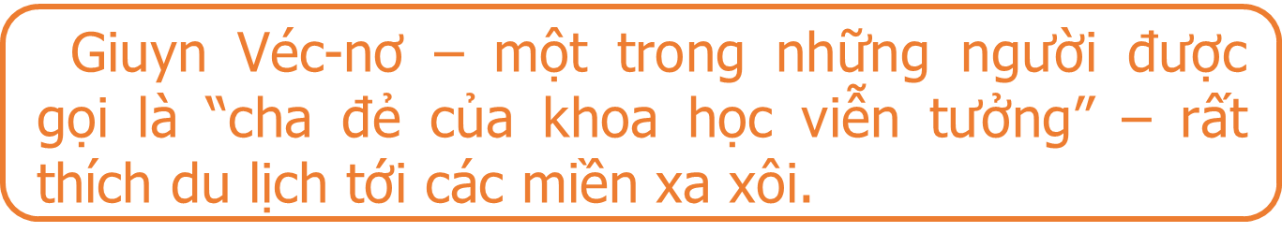
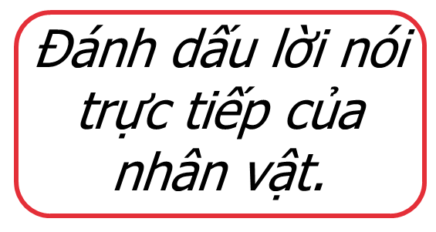
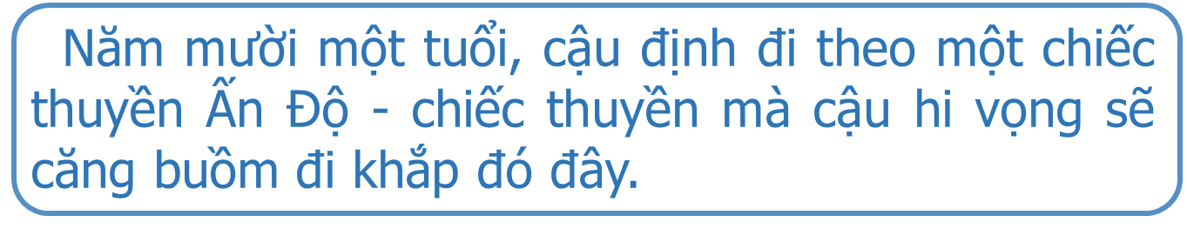
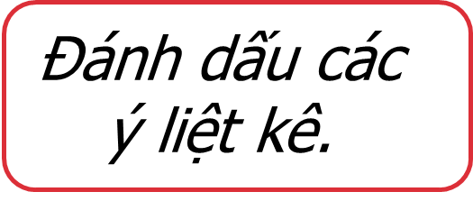

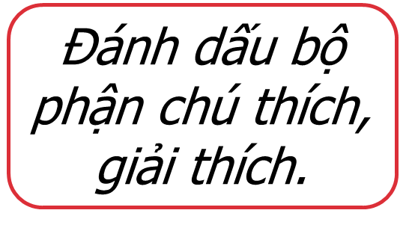
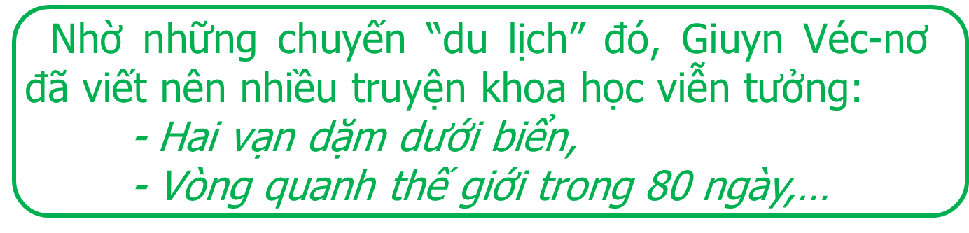
3. Dấu gạch ngang trong câu nào dưới đây dùng để đánh dấu bộ phận chú thích, giải thích?

Slide 16



